Slide 1
Л. Н. ТОЛСТОЙ
1928-1910

Slide 2
«Я во всей этой революции состою в звании, добро и самовольно принятым на себя, адвоката 100-миллионного земледельческого народа. Всему, что содействует или может содействовать его благу, я сорадуюсь…»
Л. Н. Толстой.

Slide 3
Родился 28 августа 1828 года в Крапивинском уезде Тульской губернии, в наследственном имении матери — Ясной Поляне.

Slide 4
3 октября 1844 года Лев Толстой был зачислен студентом разряда восточной словесности.На вступительных экзаменах он, в частности, показал отличные результаты по обязательному для поступления «турецко-татарскому языку».

Slide 5
Всвоём дневнике Толстой ставит себе огромное количество целей и правил; удавалось следовать лишь небольшому числу их. Среди удавшихся — серьёзные занятия английским языком, музыкой, юриспруденцией. Кроме того, ни в дневнике, ни в письмах не отразилось начало занятия Толстым педагогикой и благотворительностью — в 1849 впервые открывает школу для крестьянских детей. Основным преподавателем был Фока Демидыч, крепостной, но и сам Лев Николаевич часто проводил занятия

Slide 6
Лев Николаевич с юношеских лет был знаком с Любовью Александровной Иславиной, в замужестве Берс (1826—1886), любил играть с её детьми Лизой, Софьей и Таней. Когда дочери Берсов подросли, Лев Николаевич задумался над женитьбой на старшей дочери Лизе, долго колебался, пока не сделал выбор в пользу средней дочери Софьи. Софья Андреевна ответила согласием, когда ей было 18 лет, а графу 34 года. 23 сентября 1862 года Лев Николаевич женился на ней, предварительно признавшись в своих добрачных связях.

Slide 7
Расцвет творчества!
«ВОЙНА И МИР»
«Война и мир» Небывалый успех выпал на долю «Войны и мира». Отрывок из романа под названием «1805 год» появился в «Русском вестнике» 1865 года; в 1868 году вышли три его части, за которыми вскоре последовали остальные две . Выходу войны и «Войны и мира» предшествовал роман «Декабристы» (1860—1861), к которому автор неоднократно возвращался, но который остался незаконченным. В романе Толстого представлены все классы общества, от императоров и королей до последнего солдата, все возрасты, все темпераменты и на пространстве целого царствования Александра I.

Slide 8
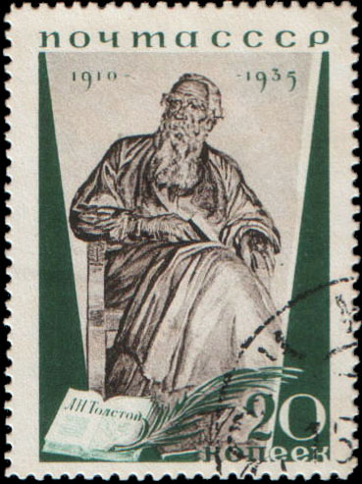
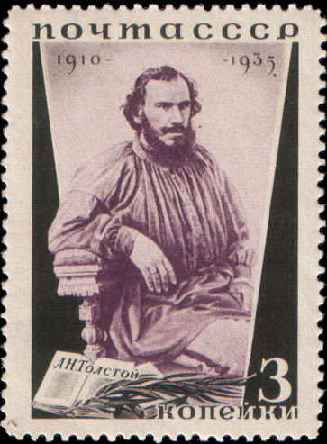
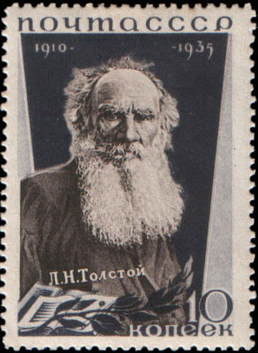
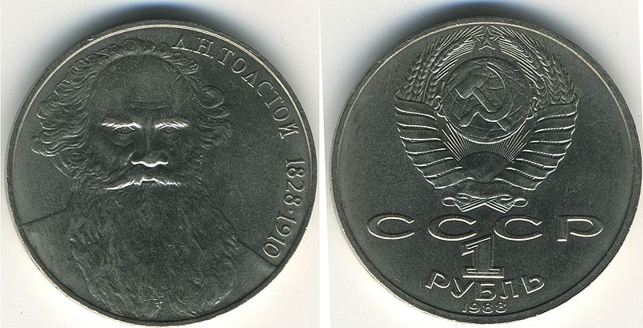
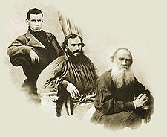
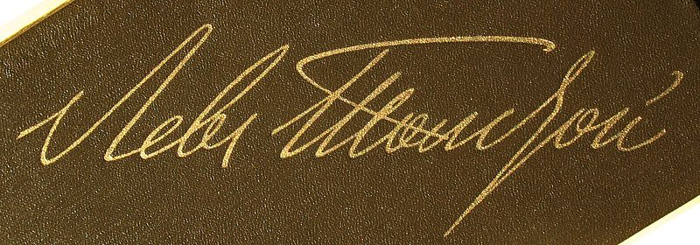
Перепись 1882 года в Москве знаменита тем, что в ней принимал участие великий писатель граф Л. Н. Толстой. Лев Николаевич писал: «Я предлагал воспользоваться переписью для того, чтобы узнать нищету в Москве и помочь ей делом и деньгами, и сделать так, чтобы бедных не было в Москве».

Slide 9
В октябре 1910 года, выполняя своё решение прожить последние годы соответственно своим взглядам , тайно покинул Ясную Поляну. Своё последнее путешествие он начал на станции Козлова Засека; по дороге заболел воспалением лёгких и вынужден был сделать остановку на маленькой станции Астапово (ныне Лев Толстой, Липецкая область), где 7(20) ноября и умер.

Slide 10
«Умер Толстой, и отошла в прошлое дореволюционная Россия, слабость и бессилие которой выразились в философии, обрисованы в произведениях гениального художника, но в его наследстве есть то, что не отошло в прошлое, что принадлежит будущему. Это наследство берет и над этим наследством работает российский пролетариат». В. И. Ленин

Slide 11
«…Нет человека более достойного имени гения более сложного, противоречивого и во всем прекрасного…»
М. Горький

Slide 12
«…Деятельность его служит оправданием тех упований и чаяний, какие на литературу возлагаются».
А. П. Чехов

